Slide 1
TICAL 2023
TRANSFORMACIÓN DIGITAL EN LOS SISTEMAS DE GESTIÓN Y TRANSFERENCIA DE CONOCIMIENTO: EXPERIENCIA UTP
Dr. Grimaldo Ureña/ Ing. Axel Martínez
Universidad Tecnológica de Panamá

Slide 2
TENDENCIAS TECNOLÓGICAS Y TRANSFORMACIÓN DIGITAL
Transformación digital en los sistemas de gestión y transferencia del conocimiento: Experiencia UTP
AGENDA
Contexto Institucional
Investigación UTP en cifras
Escalamiento en Transformación Digital UTP- I+D+i
Mapa de Procesos UTP- I+D+i
Conceptualización de la nueva propuesta
Avances del nuevo sistema

Slide 3
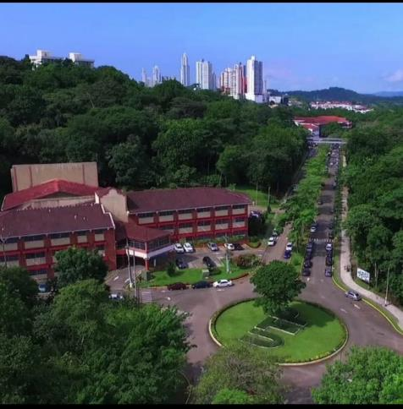






Universidad Tecnológica de Panamá
Matrícula: 25,763 estudiantes
Fundación: 1981
Seis (6) Facultades: Civil, Eléctrica, Industrial, Mecánica, Sistemas Computacionales, Ciencias y Tecnología
Egresados: 82,269 profesionales
Recurso Humano (4,088)
1,892 Docentes (TC y TP)
120 Investigadores
2,076 Administrativos
Cinco (5) Centros de Investigación: CEI, CIHH, CEPIA, CINEMI y CIDITIC
Academia: 150 carreras y programas: 7 PhD, 56 maestrías, 22 PG, 1Profesorado, 55 licenciaturas, 9 técnicos
Siete (7) Centros Regionales: Azuero, Bocas del Toro, Chiriquí, Coclé, Colón, Panamá Oeste y Veraguas. Extensiones: Tocumen, Howard, Aguadulce
Reconocida Nacional e Internacionalmente: Acreditada, Rankings Universitarios

Slide 4
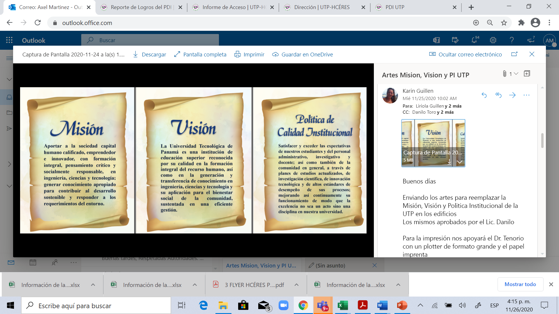
Misión – Visión - Valores
VALORES
Responsabilidad social
Transparencia
Excelencia
Pertinencia
Equidad

Slide 5
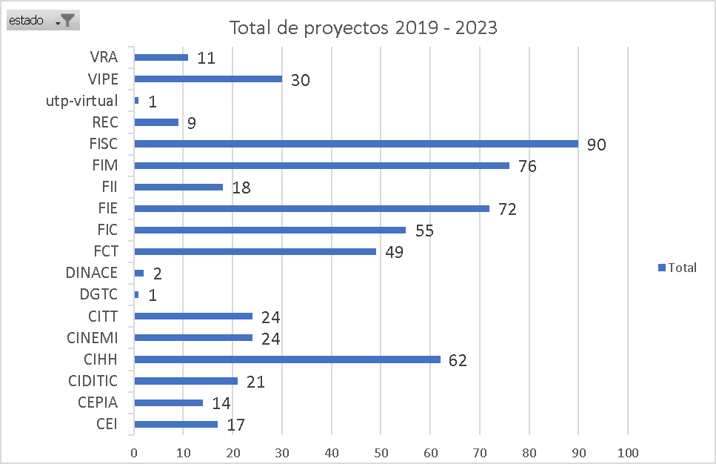
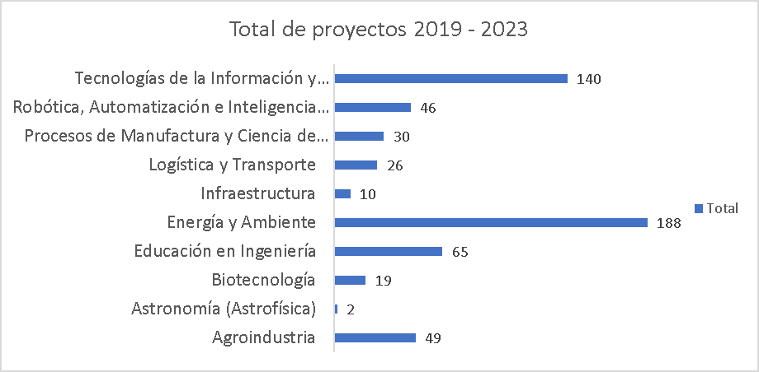
Investigación UTP en Cifras
Proyectos 2019-2023
576
Proyectos Áreas de Investigación
Fuente: SIC UTP

Slide 6
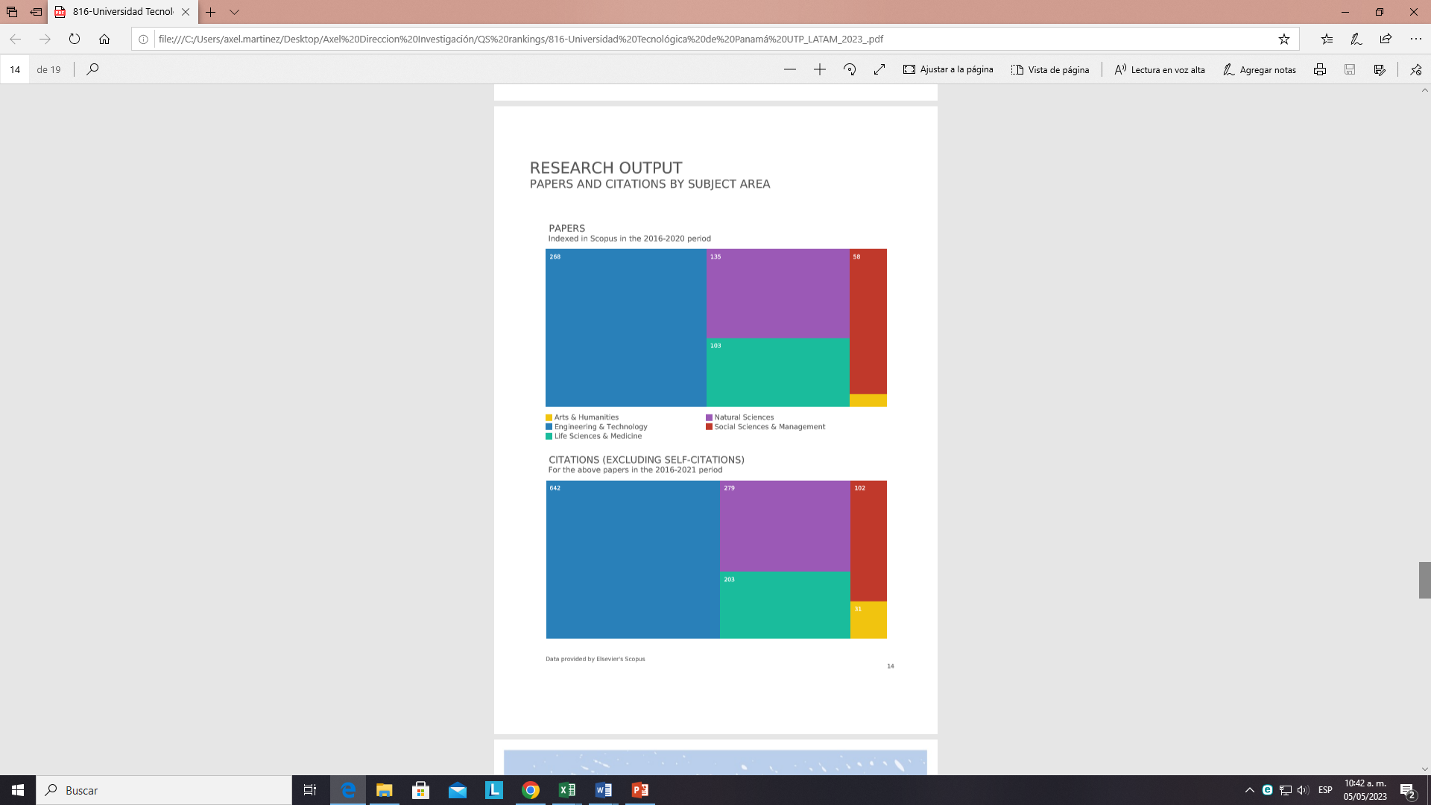
Investigación UTP en Cifras
405 papers normalizados (Scopus)
901 citaciones normalizadas (Scopus)
Producción Científica
Fuente: QS Latam 2023
Publicaciones
Fuente: Google Scholar
(Unidad UBICA-UTP)
Citaciones
Fuente: QS Latam 2023

Slide 7
Transformación Digital UTP-I+D+i
ALCANCE
Sistema Institucional de Investigación Científica
Alcance: Institucional
Desarrollo: DI/ DITIC
Enfoque:
  Gestión por Procesos
  Orientado a la estandarización de megadatos con fuentes de origen comprobado (ORCID, RIS) para los perfiles de los investigadores en conjunto con la integración y realimentación de plataformas institucionales a través de protocolos de comunicación (API´s)
Integración:
  Bases de Datos Institucionales (API´s Recursos Humanos, API´s Matrícula, API´s Sistema de Registro y Solicitudes)
  Plataformas tecnológicas actuales y futuras
Importación de datos
Sistema de Investigación Científica (SIC)
Plataforma para registro de la producción científica orientado a web, sin estandarización o protocolos de comunicación
Registros de publicaciones: Forma manual o extracción de datos con google scholar
Desarrollo: DI
Plataforma Básica
Plataforma básica para registro de proyectos de investigación y el perfil de los investigadores de la UTP
AÑOS
2010
2016-2017
2023-2024

Slide 8
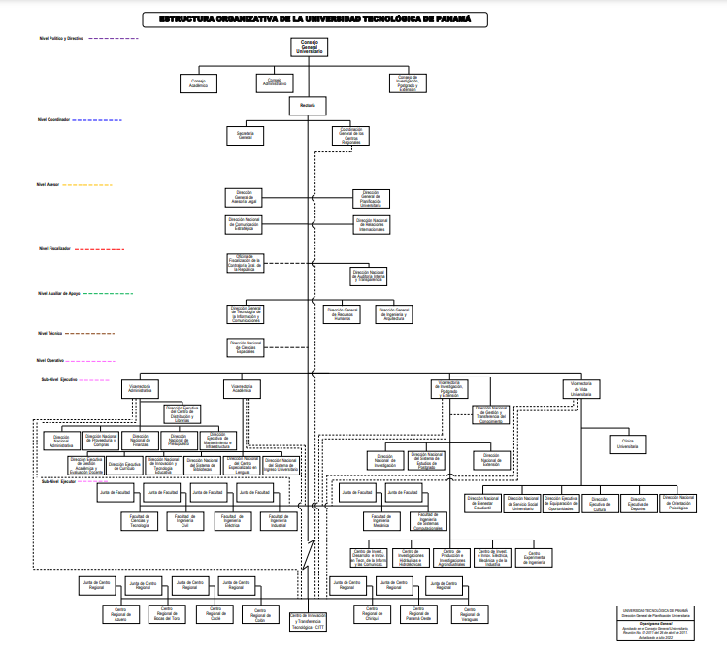
Alcance Institucional
Autoridades
Toma de Decisiones
Dirección Nacional de Relaciones Internacionales
Nivel Asesor
Nivel Operativo
Dirección Nacional de Investigación
Dirección Nacional de Extensión
Facultades
Centros de Investigación
Dirección Nacional de Gestión y Transferencia del Conocimiento
Centros Regionales
Otras Direcciones

Slide 9
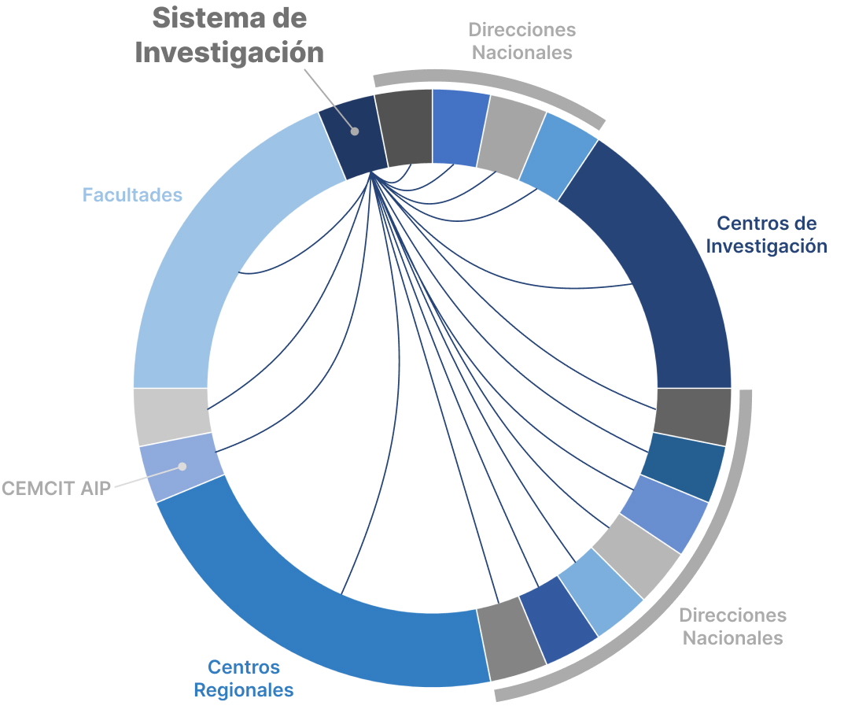
Alcance Institucional
Stakeholders del Nuevo Sistema
7 Centros Regionales
6 Facultades
5 Centros de Investigación
Investigadores
Grupos de Investigación
1 AIP
Procesos administrativos involucrados con más de 30 unidades
Unidades

Slide 10
Algunas interrelaciones I+D+i
(Investigación, Extensión, Transferencia de Conocimiento)
Inspecciones
Peritajes
Diseños Industriales
Revistas No Indexadas
Gestión de Programas Científicos Tecnológicos
Revistas Indexada de Impacto
Derecho de Autor
Modelos Industriales
Artículos WhitePaper
Evaluaciones de Factibilidad
Secretos Industriales
Artículos Científicos
Ejecutorias de Extensión
Actividades de Validación y Transferencia de Tecnologías
Spin Off
Revista Indexada Secundario
Memorias
Productos I+D+i
Desarrollo Tecnológico
Producción Científica
Servicios Técnicos
Actividades Científicas y Tecnológicas
Marca
Traducciones
Técnicas
Talleres
Seminarios
Licenciamientos
Trabajos de Asesorías
Pasantías
Transferencia de Conocimiento
Consultorías
Actividades Generación de Capacidades
Patentes
Estudios de Planos
Movilidad
Conferencias
Simposios
Congresos
Registros de Investigación, Extensión, Gestión y Transferencia del Conocimiento

Slide 11
Mapa de Procesos UTP
(Actividades Científicas y Tecnológicas)

Slide 12
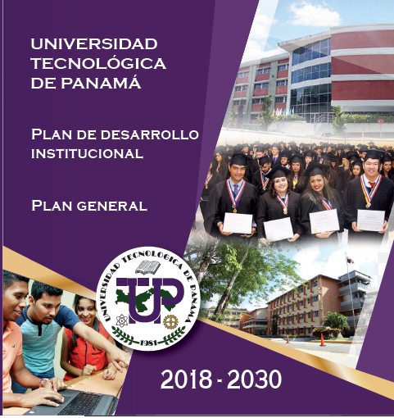
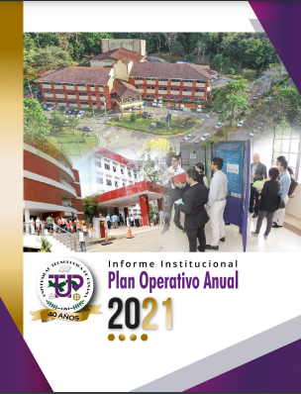




Requerimientos Internos y Externos
PDI
POA
QS
GreenMetric
Webometric
Planes de Desarrollo Institucional
Procesos de Rankings Universitarios
Institucional
Carreras y Programas
Encuesta I+D+i
CEMCIT-AIP
Procesos de Acreditación
Otros requerimientos externos

Slide 13
Registros Científicos y Tecnológicos
Proyectos
I+D+i/Extensión
Generación de Capacidades
Investigación
Registros
Ejecutorias
Extensión
Administración
Académica
Producción
Investigación
Actividades científicas y tecnológicas
Transferencia
Producción intelectual
Certificaciones
Miembro de Proyecto
Ejecución de Proyecto
Miembro de Comisión Evaluadora
Solicitudes
Creación de Grupos de Investigación
Grupo de Investigación
Servicios

Slide 14
Resumen de Registros I+D+i

Slide 15
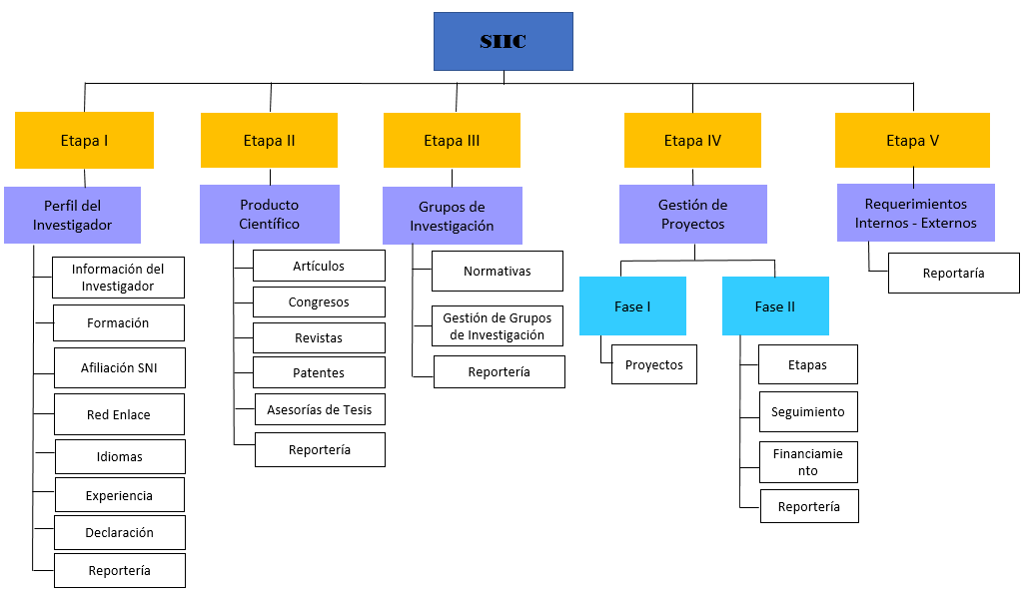
Conceptualización general del sistema propuesto

Slide 16
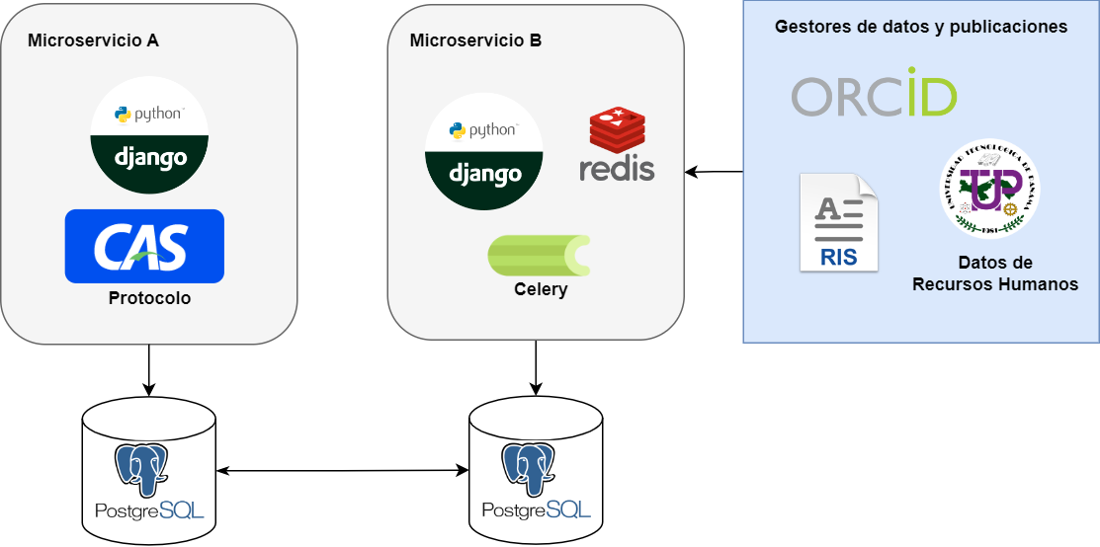
Avances
Diagrama general del sistema propuesto

Slide 17
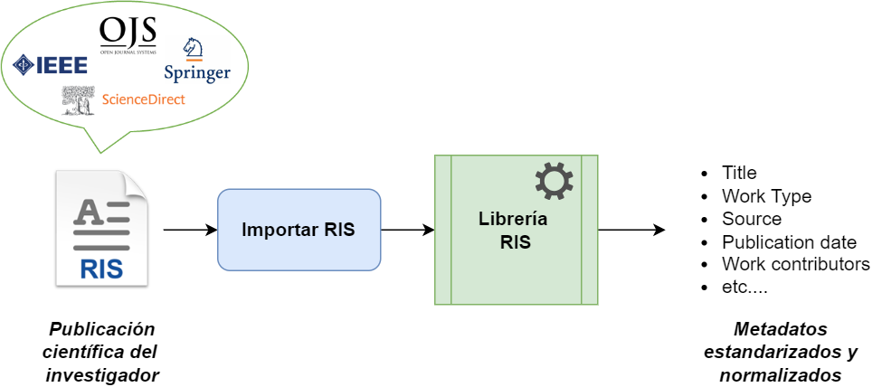
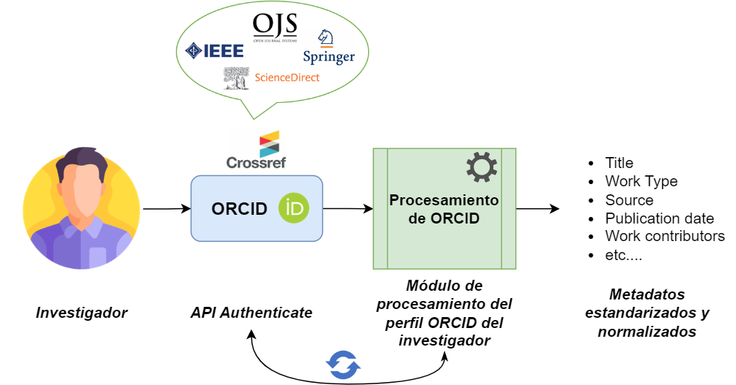
Avances
Módulo Backend – Importación de datos
RIS (DOI)
ORCID

Slide 18
¡GRACIAS!
grimaldo.urena@utp.ac.pa axel.martinez@utp.ac.pa

